Slide 1


포스코 이앤씨
라이선스관리 앱
사용자 매뉴얼

Slide 2
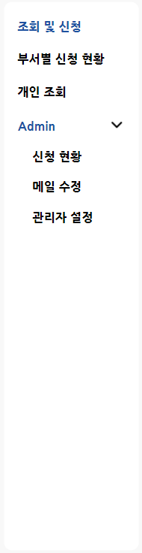
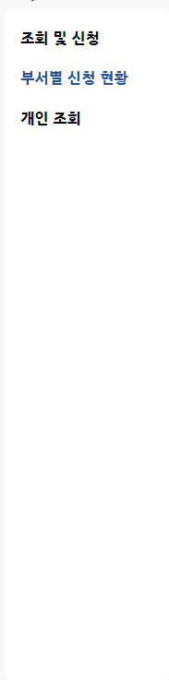
0. 메뉴바
메뉴바
설명
1
2
메뉴바 설명
1. 관리자로 등록된 인원을 한정으로 Admin 메뉴에 접근할 수 있다.
2. 사용자의 메뉴바

Slide 3
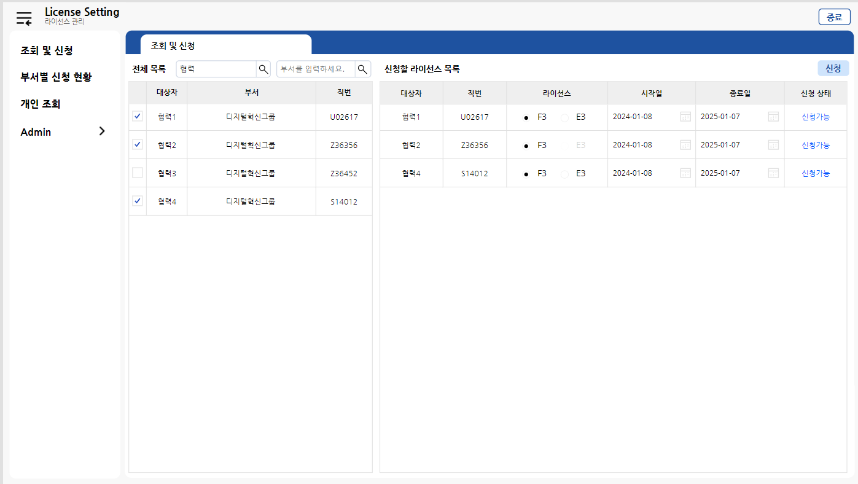
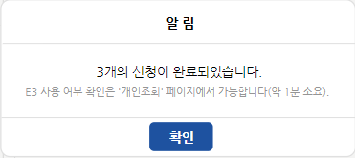
1. 사용자 화면: 조회 및 신청
조회 및 신청
설명
협력사 신청 및 조회하는 페이지
1. 신청할 사용자의 이름, 부서를 검색한다.
2. 신청할 인원을 선택한다.
3. 라이선스,시작일,종료일을 입력한다.
-> 직번이 U,S로 시작하면 F3,E3 라이선스 선택할 수 있다.
-> 직번이 Z로 시작하면 F3 라이선스만 선택할 수 있다.
4. 신청 버튼을 누른다.
5. 안내 팝업이 활성화된다.
1
4
2
3
5

Slide 4
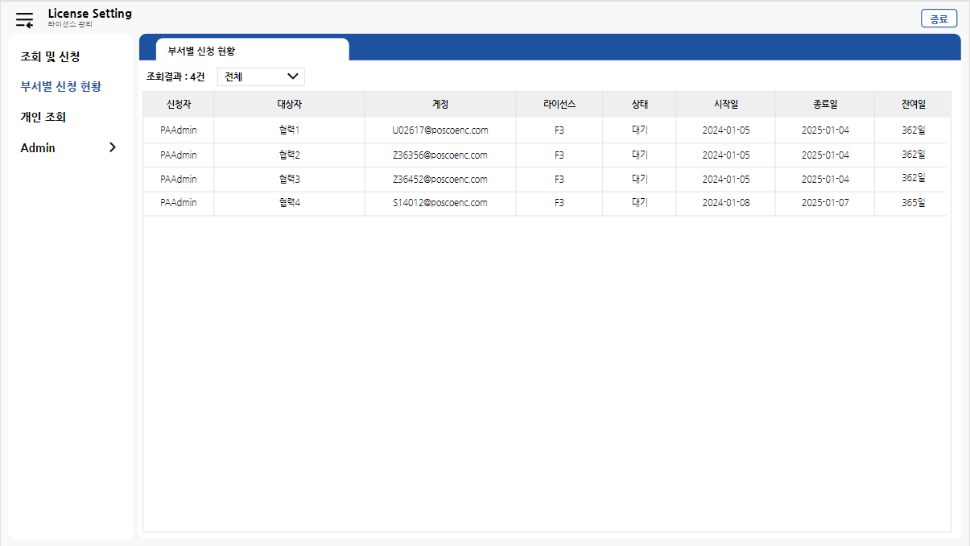
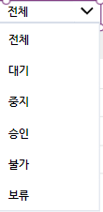
2. 사용자 화면: 부서별 신청 현황
부서별 신청 현황
설명
사용자의 부서에서 신청한 내역을 확인하는 페이지
1. 드롭다운으로 상태를 선택해 검색한다.
1

Slide 5
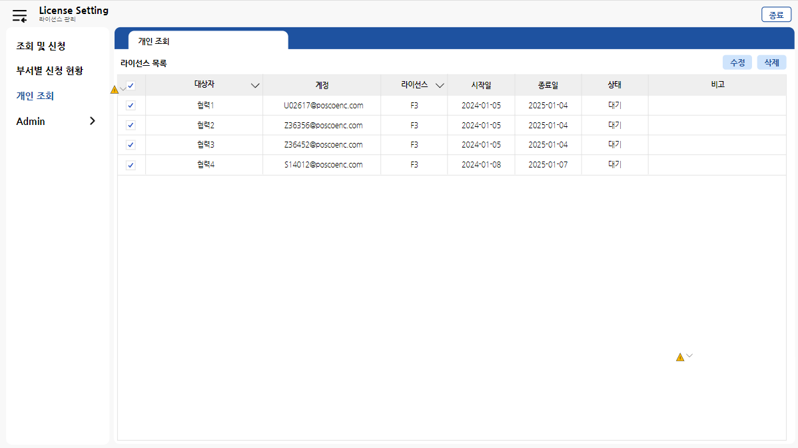
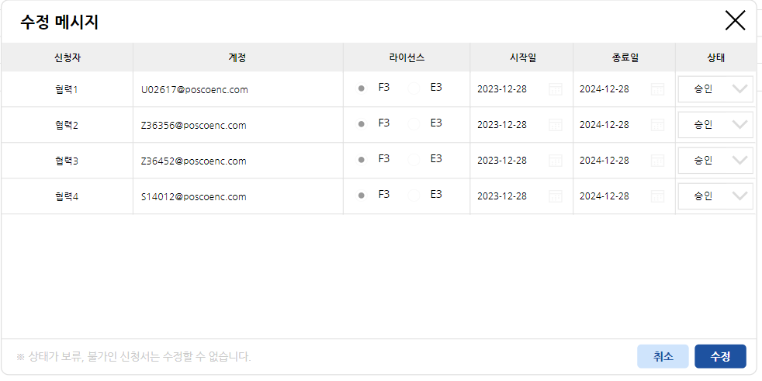
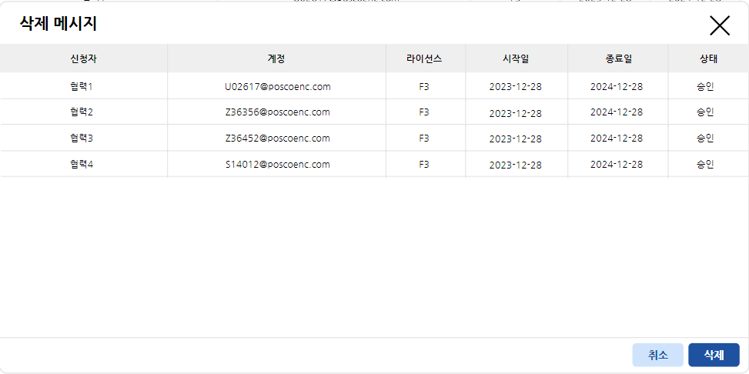
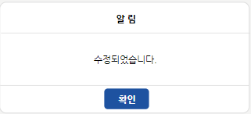
3. 사용자 화면: 개인 조회
개인 조회
설명
사용자가 신청한 내역을 수정 및 삭제하는 페이지
E3 라이선스로 신청 시 HAAD 상태체크 후 E3사용여부 결정
-> E3 사용 불가 시-> F3라이선스로 자동 변경 및 비고란에 표기
1. 수정 및 삭제할 신청서를 선택한다.
2. 버튼을 누른다.
3. 수정 버튼을 클릭
-> 상태가 ‘승인’인 신청서를 중지로 업데이트할 수 있다.
-> 상태를 중지로 변경하면 해당 신청서의 라이선스 부여가 종료된다.
4. 삭제 버튼을 클릭
-> 상태가 승인인 신청서를 삭제하면 라이선스 부여가 종료된다.
5. 수정 및 삭제 시 안내 메시지 팝업 활성화
2
1
3
4
5

Slide 6
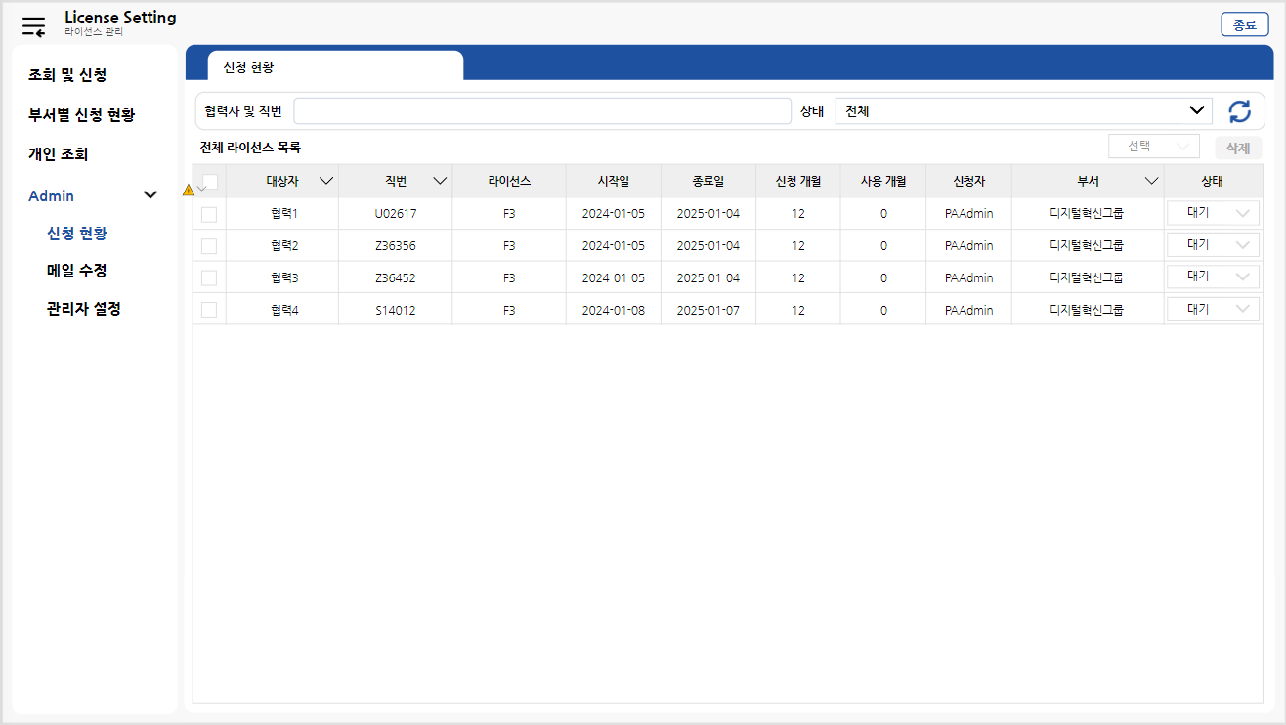
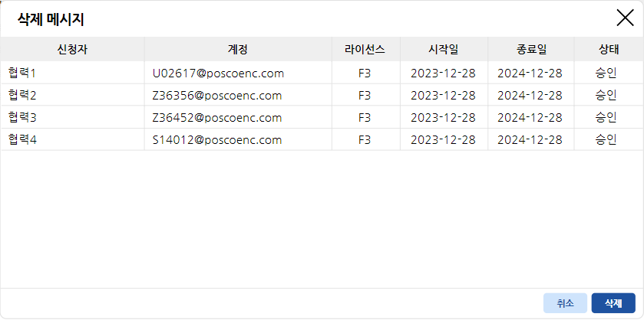
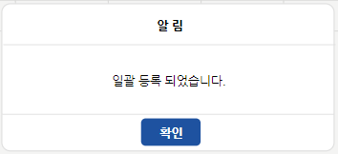
1. 관리자 화면: 신청 현황
신청 현황
설명
관리자가 상태를 업데이트하는 페이지
1. 협력사/직번, 상태로 검색한다.
2.상태를 업데이트할 신청서를 선택한다.
-> 여러명일 경우 체크박스에 체크해서 우측 상단의 드롭다운(A)로 일괄 업데이트를 한다.
-> 한명일 경우 드롭다운(B)로 업데이트한다.
3.선택한 신청서를 삭제한다.
4. 상태 업데이트 및 삭제 시 안내 메시지 팝업 활성화
1
2
3
A
B
3
4

Slide 7
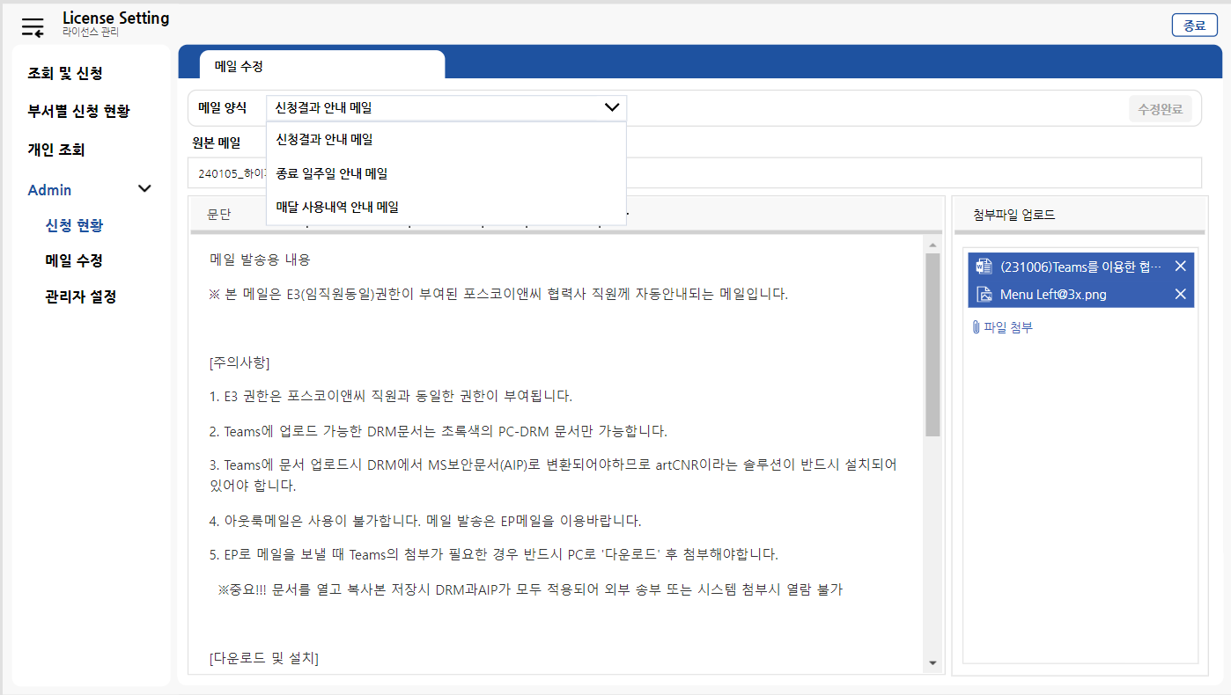
2. 관리자 화면: 메일 수정
메일 수정
설명
관리자가 안내 메일 양식을 변경하는 페이지
1. 드롭다운으로 수정할 메일 양식을 선택한다.
2. 원본 메일을 확인할 수 있다.
3. 수정할 메일 양식을 입력한다.
3. 이미지 및 첨부파일을 등록한다.
4. 수정버튼을 누른다.
1
4
2

Slide 8
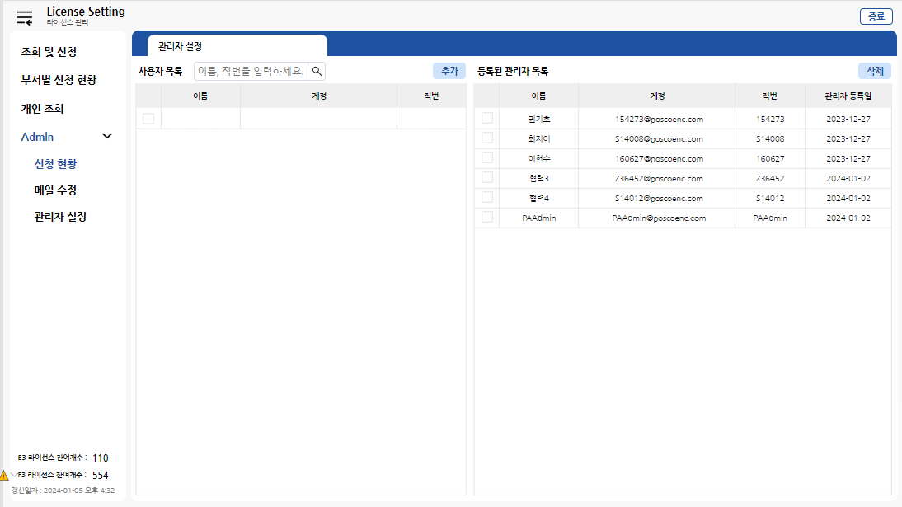

3. 관리자 화면: 관리자 설정
관리자 설정
설명
관리자를 설정하는 페이지
1. 등록할 관리자의 이름을 검색한다.
2. 등록할 관리자를 선택한다.
3. 버튼을 눌러 등록한다.
4. 삭제할 관리자를 선택한다.
5. 버튼을 눌러 삭제한다.
E3,F3 라이선스 개수 및 갱신일자를 파악한다.
1
3
5
2
4

